Slide 1



Ensemble Learning
GBDT
Gradient Boost Decision Tree（GBDT）
及其相关拓展模型
报告人：冯良骏

Slide 2
目录
GBDT
一、GBDT简介
二、GBDT的回归模型
三、GBDT的扩展实现：XGBoost
四、XGBoost参数讲解

Slide 3
GBDT简介
GBDT
一、GBDT简介
1.1 简介
Gradient boosting 是一种广泛用于回归、分类和排序任务的集成方法，于2001年
被Friedman提出。[1]
该类算法通过以上一轮基学习器的误差的负梯度为训练目标训练本轮的基学习器，
不断降低集成模型在训练集上的偏差实现高精度的集成
基于Gradient Boosting算法的学习器被称为Gradient Boosting Machine（GBM），该
类方法起初提出于回归问题，后来又推广到分类等领域，如果说AdaBoost是Boosting
方法的开山之作，那么GBM就是Boosting方法的集大成者。
GBM几乎刷新了各个领域众多数据集的精度记录，有人认为GBM是性能最好的
机器学习算法，这种说法有点激进，但通常各类数据竞赛的赢家们的策略里也
确实都会有这类算法的方法或思想
[1] Friedman J H. Greedy Function Approximation: A Gradient Boosting Machine[J]. Annals of Statistics, 2001, 29(5):1189-1232.

Slide 4
GBDT简介
GBDT
1.2 GBDT 的关键元素
1. GBDT的基分类器为CART树（分类回归树）
2. 一种boosting方法：Boosting Tree 提升树
3. 加性模型与前向分步算法
4. Gradient Boosting 梯度提升
5. GBDT采用的一些小技巧

Slide 5
GBDT简介
GBDT
1.3 预备知识： CART树（分类回归树）
Cart树全称是分类回归树，这是一种二叉树，可以处理分类与回归两种问题，
处理两类问题的策略不同，但是框架大体一致。[2]
回归树与决策树的生成框架是相同的，唯一不同的地方在于节点的属性选择标准。
分类树采用的选择标准是Gini系数，认为Gini系数小的属性比较好
回归树采用最小二乘计算每个属性的划分误差，划分误差小的属性比较好
[2] Breiman, L.,J.Friedman, C.J.Stone, and R. A. Olshen (1984). Classification and regression Trees. Chapman & Hall/CRC, Boca Raton, FL.

Slide 6
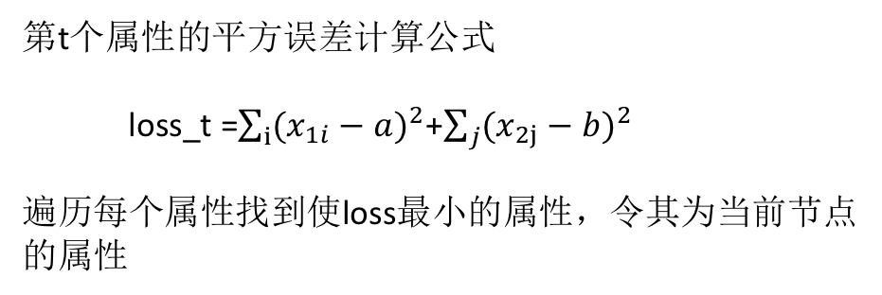
GBDT简介
GBDT
1.4 最小二乘回归树的具体计算方法
1.回归树在每个划分节点都会得到一个预测值，以标签是身高为例，这个预测值
就是这个节点上所有样本身高的平均值。
2. 分枝时遍历所有的属性进行二叉划分，挑选使平方误差最小的划分属性作为本
节点的划分属性
第 t个划分
属性
第t个属性的平方误差计算公式
loss_t =$\sum_{i}{{(x_{1i}−a)}^{2}}$+$\sum_{j}{{(x_{2j}−b)}^{2}}$
遍历每个属性找到使loss最小的属性，令其为当前节点
的属性
X11,x12x13,….
X21,x22,x23,…
身高均值为a
身高的均值为b
[2] Breiman, L.,J.Friedman, C.J.Stone, and R. A. Olshen (1984). Classification and regression Trees. Chapman & Hall/CRC, Boca Raton, FL.

Slide 7
GBDT简介
GBDT
3. 如果属性有多种可能取值，需要遍历所有可能的切分点，找到使loss
最小的切分点作为该属性的二叉划分点
4. 对子集继续选择新的最优特征进行划分，直到每个叶子节点仅有一个样本
（这种情况是很少见或者难以实现的，通常会设定一个允许叶子节点保留
最少样本数的参数，满足条件即可停止，如果叶子节点有多个样本值，以
均值作为该叶子节点的预测值）
补充：为什么集成算法大多使用树类模型作为基学习器？或者说，为什么集成学习可以在树类
模型上取得成功？
（这里是在一些论坛社区上看到再有一点自己的理解，不是在论文上看到的）
树模型具有很多优良的性质，比如预测速度快、不需要进行特征标准化、可解释性强等优点，但是单独使用决策树会有树的节点过深导致的过拟合等问题。
而集成学习的bagging和boosting两类主流算法：
bagging，关注于提升分类器的泛化能力，比如随机森林就通过对样本和特征进行采样训练基分类器来增强其整体对样本变化的适应能力, 所以在随机森林里对于树的max_depth这个参数一般不会加以限制，bagging本身就是一种避免过拟合的方法
Boosting, 关注于提升分类器在训练集上的精度，这似乎是一种容易过拟合的方法，但是Boosting在设计时会有很多避免过拟合的技巧，比如设置max_depth，限制树的最大深度、限制叶子节点的最少样本数量等方法避免过拟合，这些限制可能会降低单个树的精度，但boosting可以将集成的精度问题交给其为精度提升而设计的框架去解决

Slide 8
二、GBDT的回归模型
GBDT
2.1 Boosting Tree 提升树方法
简单来说，该方法通过以上一轮基学习器的误差为训练目标训练本轮的基学习器，不断降低集成模型在训练集上的偏差实现高精度的集成
举个例子：对于回归问题，如果我们预测的标签值是20
第一个基分类器预测标签为20
第一个基分类器预测值13
第二个基分类器预测标签为20 -13=7
第二个基分类器的预测值为8
第三次的预测标签为 20-13-8 = -1，不断重复这个过程，直到生成指定数量的基分类器
最后将所有的预测结果相加即为集成模型的预测结果
Notes:
GBDT是怎样解决模型的集成这个问题的

Slide 9
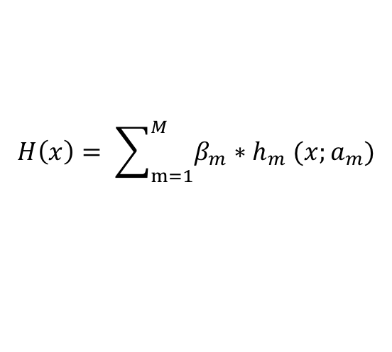
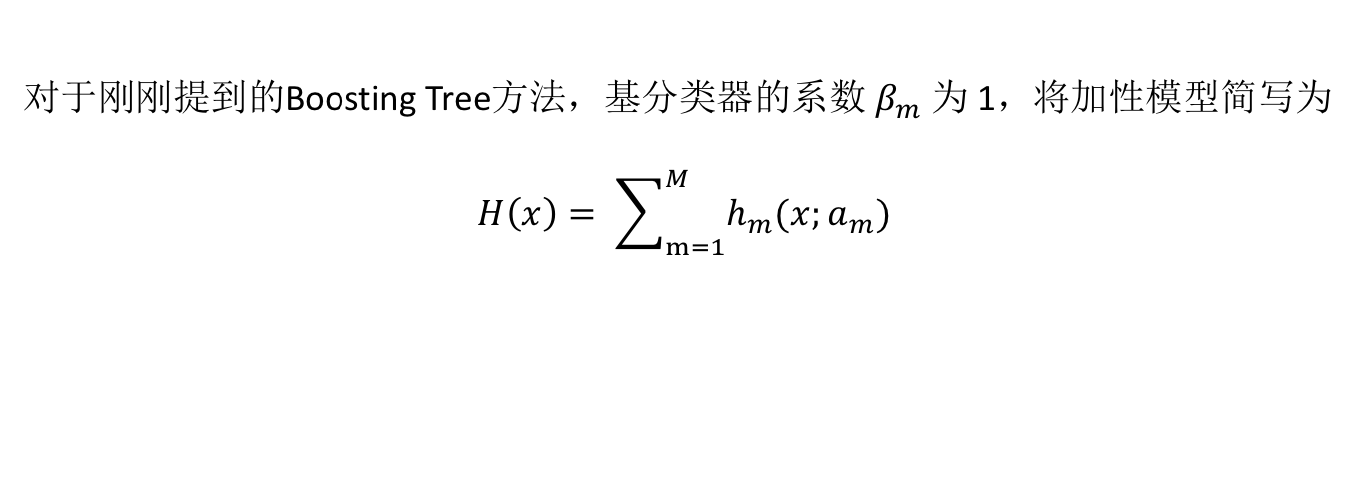
二、GBDT的回归模型
GBDT
2.2 加性模型与前向分步算法
Boosting方法大多采用加性模型[3]来组合弱分类器，即可以将集成的分类器表示为
如下形式：
$$H\left(x\right)= \sum_{m=1}^{M}{β_{m}{∗h}_{m}(x;a_{m})}$$
$h_{m}表示第 m 个基分类器，β_{m}$ 表示第 m 个基分类器的系数， $a_{m}$ 表示第 m 个基分类
器的参数，M表示基分类器个数
对于刚刚提到的Boosting Tree方法，基分类器的系数${ β}_{m}$ 为 1，将加性模型简写为
$$H\left(x\right)= \sum_{m=1}^{M}{h_{m}(x;a_{m})}$$
[3] Friedman J, Hastie T, Tibshirani R. Additive logistic regression: a statistical view of boosting (With discussion and a rejoinder
by the authors)[J]. Annals of Statistics, 2000, 28(2):337-374.
Notes:
GBDT是怎样解决模型的集成这个问题的

Slide 10
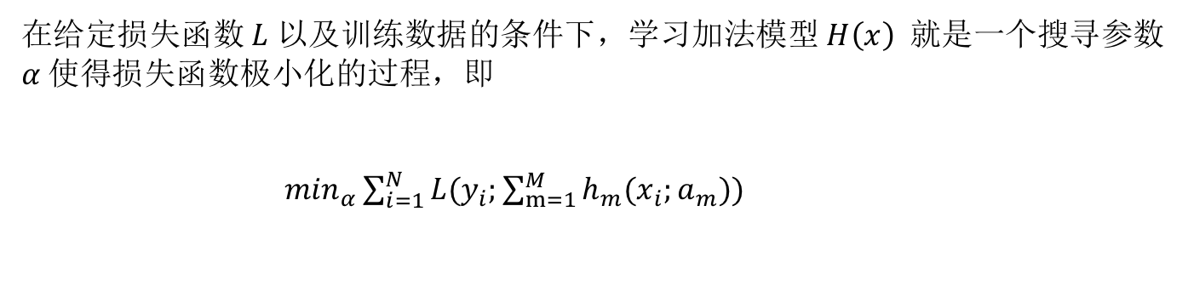

二、GBDT的回归模型
GBDT
在给定损失函数$L$以及训练数据的条件下，学习加法模型$H\left(x\right) 就是一个搜寻参数$
$α 使得损失函数$极小化的过程，即
$\min_{α}\sum_{i=1}^{N}{L(y_{i};\sum_{m=1}^{M}{h_{m}(x_{i};a_{m})})}$
直接求解这个极小值是个很复杂的优化问题，我们采用前向分步算法来简化这一问题
前向分步算法本质上是一种贪心算法，它通过每一步只学习一个基函数及其系数，
逐步逼近优化目标来简化复杂度。
首先，我们来重写一下加性模型的表达形式，共生成M个基分类器，当前迭代次数为
m,即在第m个循环中，Boosting Tree的加性模型可以写为
$${H_{m}\left(x\right)= H}_{m−1}\left(x\right)+h_{m}(x;a_{m}))$$
Notes:
GBDT是怎样解决模型的集成这个问题的

Slide 11
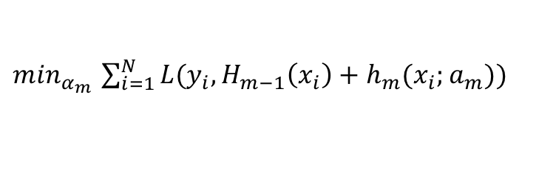
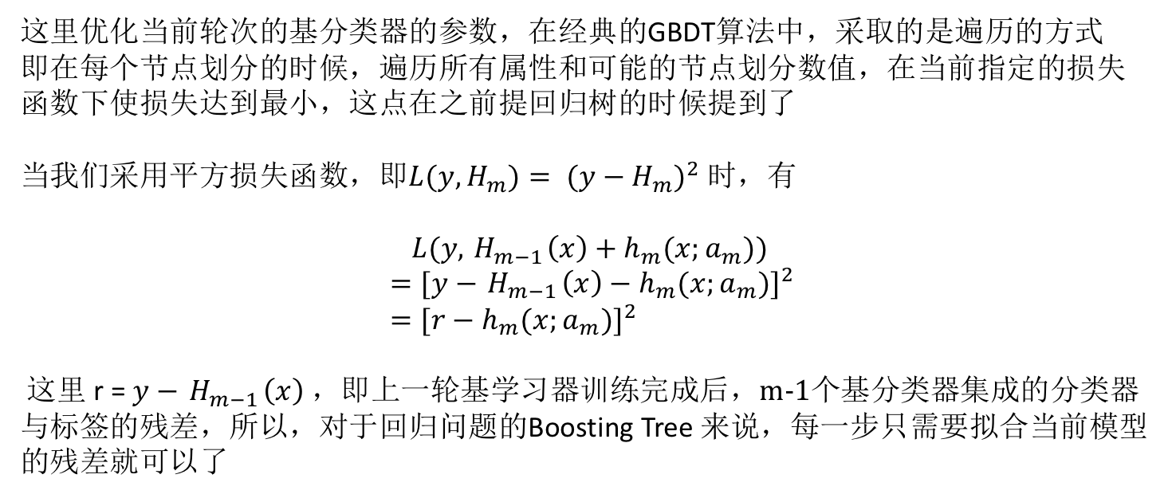
二、GBDT的回归模型
GBDT
前向分步算法只要求在第m轮时，优化当前轮次的基分类器的参数，使得损失函数最小以简化算法，即
$\min_{α_{m }}\sum_{i=1}^{N}{L(y_{i},H_{m−1}\left(x_{i}\right)+h_{m}(x_{i};a_{m}))}$
这里优化当前轮次的基分类器的参数，在经典的GBDT算法中，采取的是遍历的方式
即在每个节点划分的时候，遍历所有属性和可能的节点划分数值，在当前指定的损失
函数下使损失达到最小，这点在之前提回归树的时候提到了
当我们采用平方损失函数，即$L(y,H_{m})= {(y−H_{m})}^{2}$ 时，有
$$L(y,{ H}_{m−1}\left(x\right)+h_{m}(x;a_{m}))$$
$={[y−{ H}_{m−1}\left(x\right)−h_{m}(x;a_{m})]}^{2}$
$={[r−h_{m}(x;a_{m})]}^{2}$
这里 r = $y−{ H}_{m−1}\left(x\right) ，即上一轮基学习器训练完成后，m−1个基分类器集成的分类器$
与标签的残差，所以，对于回归问题的Boosting Tree 来说，每一步只需要拟合当前模型
的残差就可以了
Notes:
GBDT是怎样解决模型的集成这个问题的

Slide 12
二、GBDT的回归模型
GBDT
2.3 Gradient Boosting 梯度提升
Gradient Boosting 是GBDT的核心思想，它相比与 Boosting Tree 的主要改进在于
Boosting Tree 对于每一轮基学习器，拟合的是当前模型与标签值的残差
GBDT 对于每一轮基学习器，拟合的是当前模型与标签值的残差的负梯度
这里会有几个问题：
1. 什么是残差的负梯度？
2. 为什么拟和残差的负梯度可以降低集成模型的损失，即为什么拟合残
差的负梯度是可行的？
3.即便拟合残差的负梯度是可行的，为什么不直接拟合残差？
拟合残差的负梯度好在哪里？
Notes:
GBDT是怎样解决模型的集成这个问题的

Slide 13
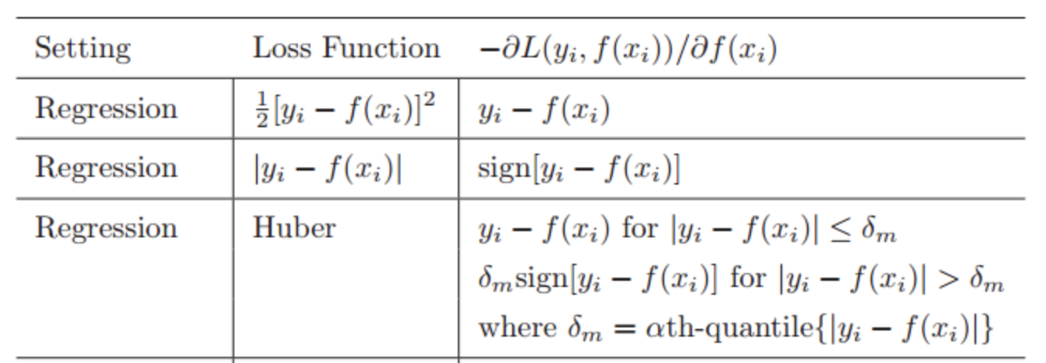
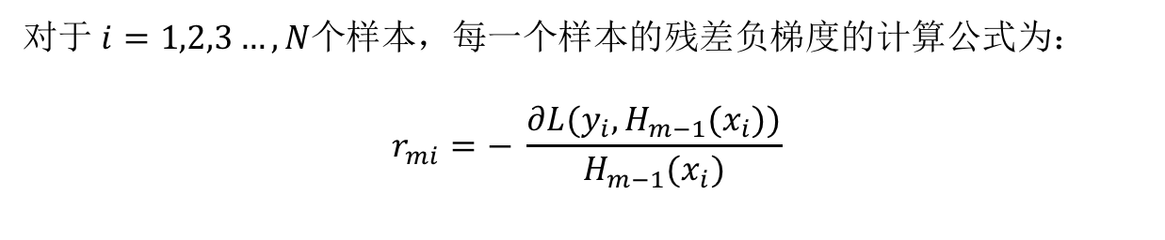

二、GBDT的回归模型
GBDT
2.4. 什么是残差的负梯度？
对于 $i=1,2,3…,N个样本，每一个样本的残差负梯度的计算公式为：$
$$r_{mi}=− \frac{∂L(y_{i},H_{m−1}(x_{i}))}{H_{m−1}(x_{i})}$$
看公式可能不太清楚，举个例子：
对于平方损失函数 $L\left(y,H(x) \right)=\frac{1}{2}{(y−H(x))}^{2},$ 其残差的负的梯度为 $y−H\left(x\right)$
可以发现，当损失为平方损失函数时，GBDT和Boosting Tree的拟合对象是一致的，
但这只是一个特例，GBDT对于回归问题常用的损失函数，及负梯度如下
Notes:
GBDT是怎样解决模型的集成这个问题的

Slide 14
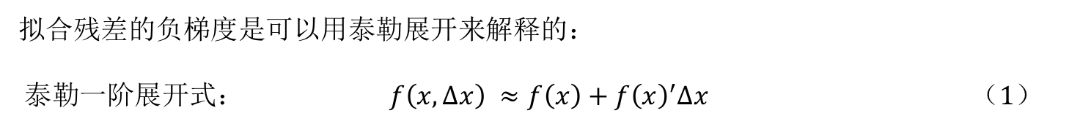



二、GBDT的回归模型
GBDT
2.4. 拟合残差的负梯度为什么是可行的？
拟合残差的负梯度是可以用泰勒展开来解释的：
泰勒一阶展开式： $f\left(x,∆x\right) ≈f\left(x\right)+{f\left(x\right)}^{′}∆x （1）$
加性模型在第m轮可以写为
$${H_{m}= H}_{m−1}+h_{m}$$
对
L$(y,H_{m−1}+h_{m})$
作一阶泰勒展开可以有:
L$\left(y,H_{m−1}+h_{m}\right) ≈L\left(y,H_{m−1}\right)+ L_{m−1}^{′}h_{m} （2）$
$L_{m−1}^{′}$=$\frac{∂L(y,H_{m−1}(x))}{H_{m−1}(x)}$
即m-1轮残差的梯度
Notes:
GBDT是怎样解决模型的集成这个问题的

Slide 15
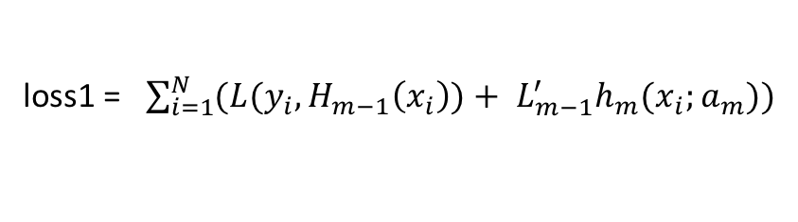
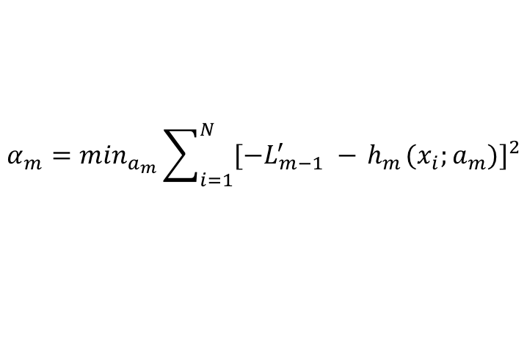
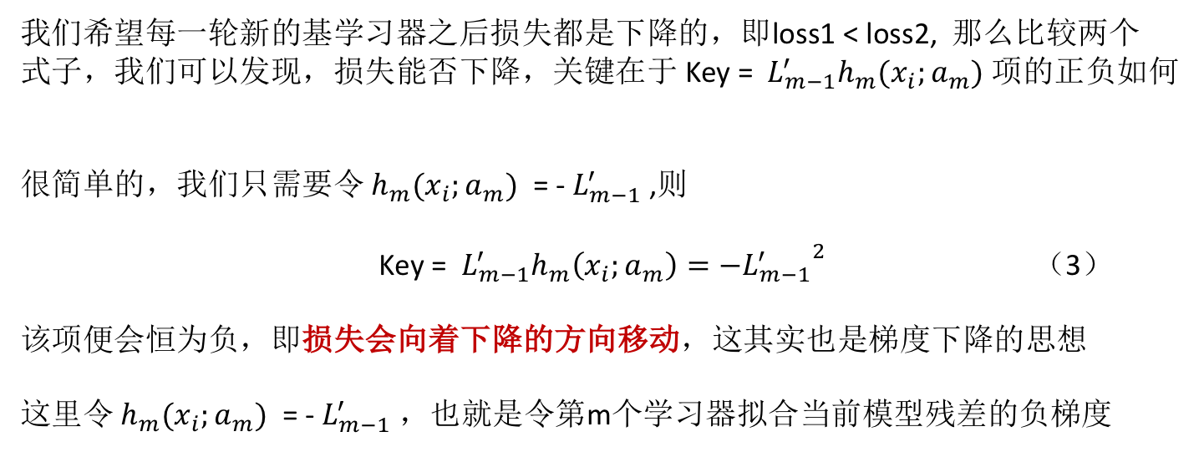
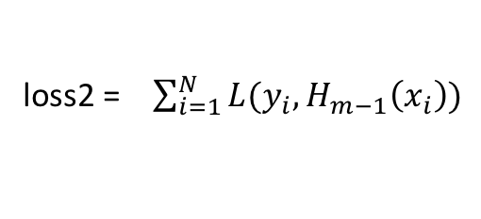
二、GBDT的回归模型
GBDT
加性模型在第m轮和m-1轮的损失分别为：
第m轮
loss1 = $\sum_{i=1}^{N}{(L(y_{i},H_{m−1}\left(x_{i}\right)})+ {L_{m−1}^{′}h}_{m}(x_{i};a_{m}))$
（1）
第m-1轮
loss2 = $\sum_{i=1}^{N}{L(y_{i},H_{m−1}\left(x_{i}\right)})$
（2）
我们希望每一轮新的基学习器之后损失都是下降的，即loss1 < loss2, 那么比较两个
式子，我们可以发现，损失能否下降，关键在于 Key = ${L_{m−1}^{′}h}_{m}(x_{i};a_{m})$ 项的正负如何
很简单的，我们只需要令${ h}_{m}(x_{i};a_{m})$ = - $L_{m−1}^{′}$ ,则
Key = ${L_{m−1}^{′}h}_{m}\left(x_{i};a_{m}\right)=−{L_{m−1}^{′}}^{2}$ （3）
该项便会恒为负，即损失会向着下降的方向移动，这其实也是梯度下降的思想
这里令${ h}_{m}(x_{i};a_{m})$ = - $L_{m−1}^{′}$ ，也就是令第m个学习器拟合当前模型残差的负梯度
$$α_{m}=\min_{a_{m}}\sum_{i=1}^{N}{{[−L_{m−1}^{′} −{ h}_{m}(x_{i};a_{m})]}^{2}}$$
Notes:
GBDT是怎样解决模型的集成这个问题的

Slide 16

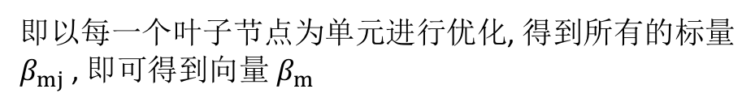
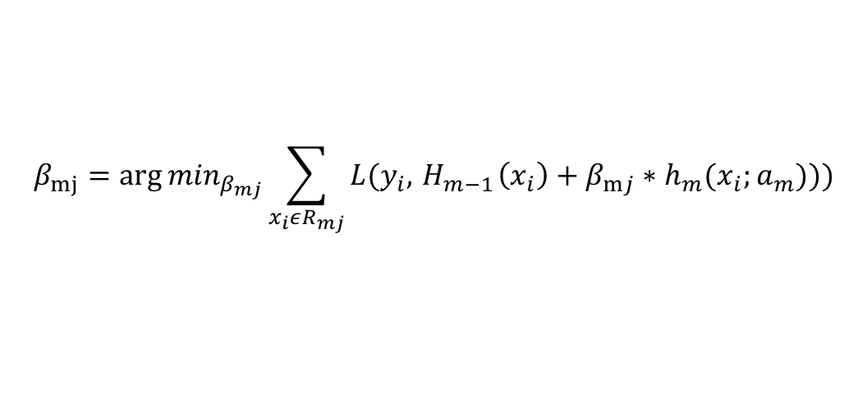
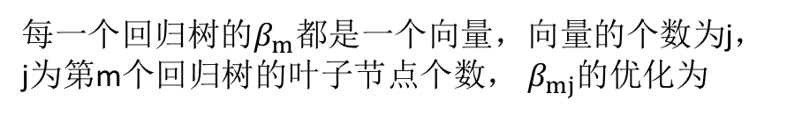
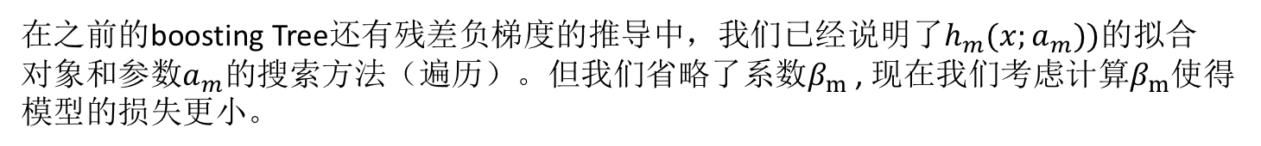
二、GBDT的回归模型
GBDT
单单拟合残差的梯度往往还不够理想，我们再来看一下加性模型：
$${H_{m}\left(x\right)= H}_{m−1}\left(x\right)+β_{m}∗h_{m}(x;a_{m}))$$
在之前的boosting Tree还有残差负梯度的推导中，我们已经说明了$h_{m}(x;a_{m}))$的拟合
对象和参数$a_{m}$的搜索方法（遍历）。但我们省略了系数$β_{m}$ , 现在我们考虑${计算β}_{m}使得$
模型的损失更小。
每一个回归树的$β_{m}$都是一个向量，向量的个数为j，
j为第m个回归树的叶子节点个数， $β_{mj}的优化为$
$$β_{mj}=\arg{\min_{β_{mj}}\sum_{x_{i}εR_{mj}}{L(y_{i},{ H}_{m−1}\left(x_{i}\right)+β_{mj}∗h_{m}(x_{i};a_{m})))}}$$
…….
…….
1
2
3
j
即以每一个叶子节点为单元进行优化, 得到所有的标量
$β_{mj}$ , 即可得到向量 $β_{m}$
Notes:
GBDT是怎样解决模型的集成这个问题的

Slide 17
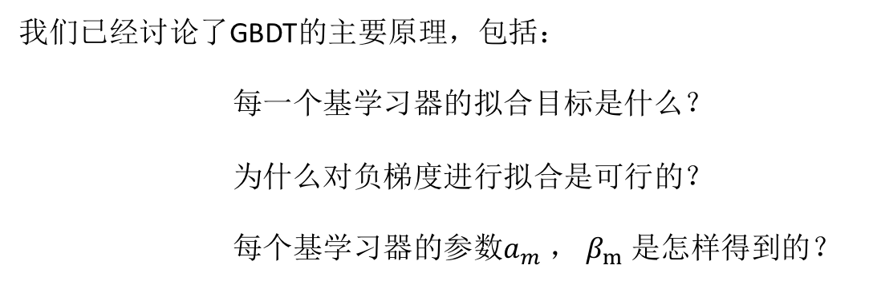
二、GBDT的回归模型
GBDT
我们已经讨论了GBDT的主要原理，包括：
每一个基学习器的拟合目标是什么？
为什么对负梯度进行拟合是可行的？
每个基学习器的参数$a_{m}$ ， $β_{m}$ 是怎样得到的？
Notes:
GBDT是怎样解决模型的集成这个问题的

Slide 18
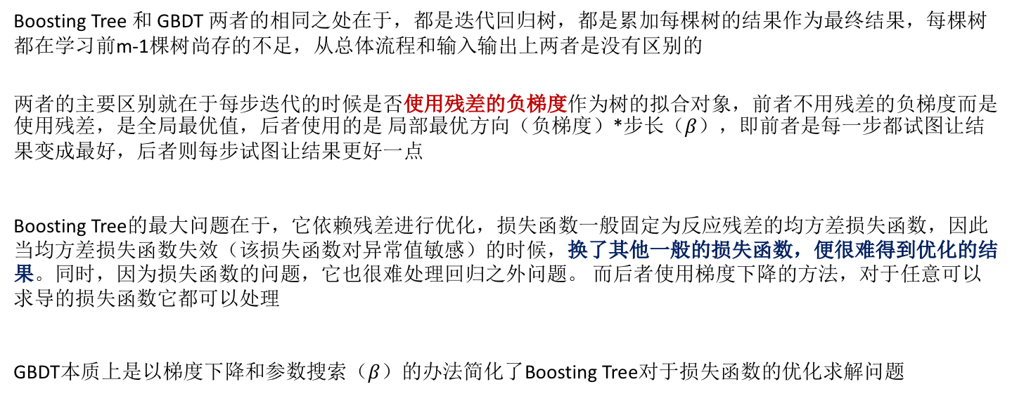
二、GBDT的回归模型
GBDT
2.5 为什么GBDT要以残差的负梯度替代Boosting Tree的残差作为基学习器的学习目标？
Boosting Tree 和 GBDT 两者的相同之处在于，都是迭代回归树，都是累加每棵树的结果作为最终结果，每棵树都在学习前m-1棵树尚存的不足，从总体流程和输入输出上两者是没有区别的
两者的主要区别就在于每步迭代的时候是否使用残差的负梯度作为树的拟合对象，前者不用残差的负梯度而是使用残差，是全局最优值，后者使用的是 局部最优方向（负梯度）*步长（$β$），即前者是每一步都试图让结果变成最好，后者则每步试图让结果更好一点
Boosting Tree的最大问题在于，它依赖残差进行优化，损失函数一般固定为反应残差的均方差损失函数，因此
当均方差损失函数失效（该损失函数对异常值敏感）的时候，换了其他一般的损失函数，便很难得到优化的结果。同时，因为损失函数的问题，它也很难处理回归之外问题。 而后者使用梯度下降的方法，对于任意可以求导的损失函数它都可以处理
GBDT本质上是以梯度下降和参数搜索（$β$）的办法简化了Boosting Tree对于损失函数的优化求解问题
Notes:
GBDT是怎样解决模型的集成这个问题的

Slide 19
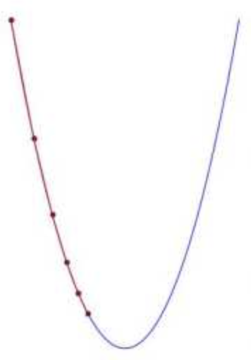
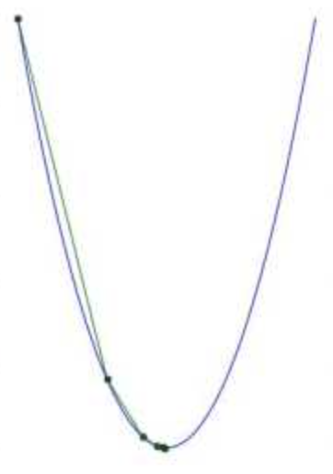
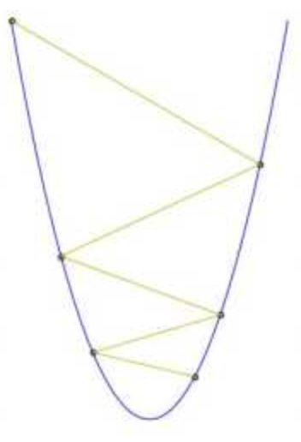

二、GBDT的回归模型
2.6 GBDT 里用到的一些技巧
GBDT
Shrinkage 收缩
Shrinkage的思想认为，每次走一小步逐渐逼近结果的效果，要比每次迈一大步很快逼近结果的方式更容易
得到精确值，即它不完全信任每一棵残差树，认为每棵树只学到了真理的一部分累加的时候只累加了一小部分
多学几棵树来弥补不足。 这个技巧类似于梯度下降里的学习率
数学方程对比：
之前：
$${H_{m}\left(x\right)= H}_{m−1}\left(x\right)+β_{m}∗h_{m}(x;a_{m}))$$
Shrinkage： ${H_{m}\left(x\right)= H}_{m−1}\left(x\right)+{ρ∗β}_{m}∗h_{m}(x;a_{m}))$
学习率$ρ$一般取0.001到0.01，设置的越小，需要训练的回归树越多。注意，这里$h_{m}$前面的两个参数的性质是
不一样的， $β_{m} 是计算得来使模型损失尽可能低的$优化值，而$ρ是一个人为设置的参数$，用来调整学习的快慢
和精度
梯度下降里的学习率，从左到右依次增大
Notes:
GBDT是怎样解决模型的集成这个问题的

Slide 20
二、GBDT的回归模型
GBDT
2.6 GBDT 里用到的一些技巧
2. 重复使用属性
在GBDT的每一棵回归树中，一个属性可以在多个节点用用到
3. 样本采样
GBDT学习了随机森林里的样本采样方法，每一棵树基于原始样本的一个子集进行训练
达到防止过拟合和提升训练速度的目的
Notes:
GBDT是怎样解决模型的集成这个问题的

Slide 21
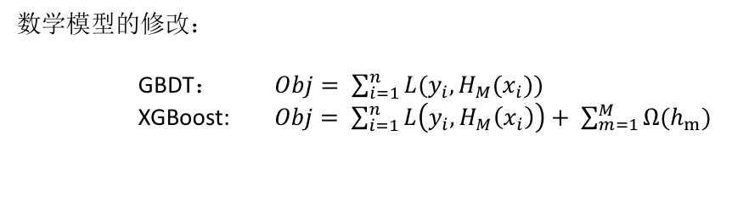
三、GBDT的扩展实现：XGBoost
GBDT
3.1 GBDT的最强实现 Extreme Gradient Boosting (XGBoost)
XGBoost是华盛顿大学的陈天奇博士于2014年开源的一个GBDT库，论文发于2016年[4]，
它在算法层面和实现层面较以往的GBDT有很大改进，在实践中，精度有很大的提升
同时，计算速度较传统的GBDT实现也快了近10倍量级
XGBoost相比于GBDT做出的改进主要有以下几点：
1.显式的将树模型的复杂度作为正则项加在优化目标里
数学模型的修改：
GBDT： $Obj= \sum_{i=1}^{n}{L(y_{i},H_{M}(x_{i}))}$
XGBoost: $Obj= \sum_{i=1}^{n}{L\left(y_{i},H_{M}\left(x_{i}\right)\right)+ \sum_{m=1}^{M}{Ω(h_{m})}}$
上式中 M代表基分类器的个数，$Ω(h_{m})代表第m棵树模型的复杂度$
那么，XGBoost是具体以怎样方式来描述树模型的复杂度的？
[4] Chen T, Guestrin C. XGBoost:A Scalable Tree Boosting System[C]// ACM, 2016:785-794.
Notes:
GBDT是怎样解决模型的集成这个问题的

Slide 22
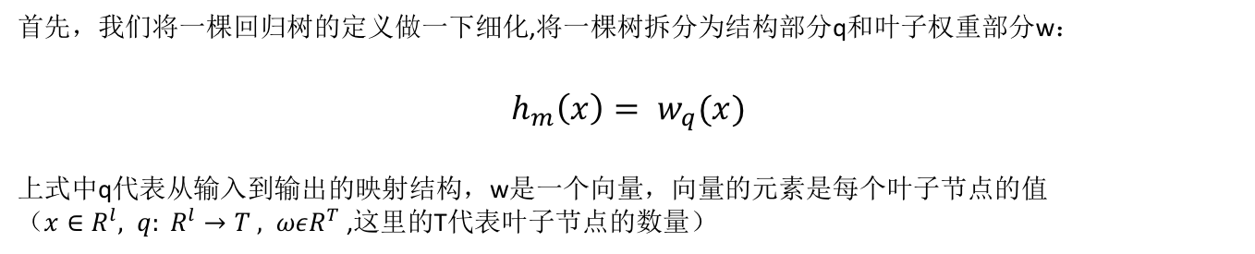



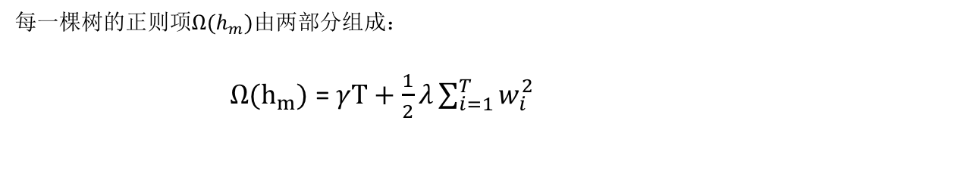
三、GBDT的扩展实现：XGBoost
GBDT
首先，我们将一棵回归树的定义做一下细化,将一棵树拆分为结构部分q和叶子权重部分w：
$$h_{m}\left(x\right)= w_{q}(x)$$
上式中q代表从输入到输出的映射结构，w是一个向量，向量的元素是每个叶子节点的值
（$x∈R^{l}, q: R^{l}→T , ωεR^{T}$ ,这里的T代表叶子节点的数量）
叶子节点个数：T = 3
每一棵树的正则项$Ω(h_{m})$由两部分组成：
$Ω(h_{m})$ = $γT+\frac{1}{2}λ\sum_{i=1}^{T}{w_{i}^{2}}$
一
对树模型复杂度的定义不是固定的，
但这一种在实际使用时效果会比较好
二
3
$$w_{3}=−1$$
$$w_{1}=2$$
$$w_{2}=0.1$$
[4] Chen T, Guestrin C. XGBoost:A Scalable Tree Boosting System[C]// ACM, 2016:785-794.
Notes:
GBDT是怎样解决模型的集成这个问题的

Slide 23
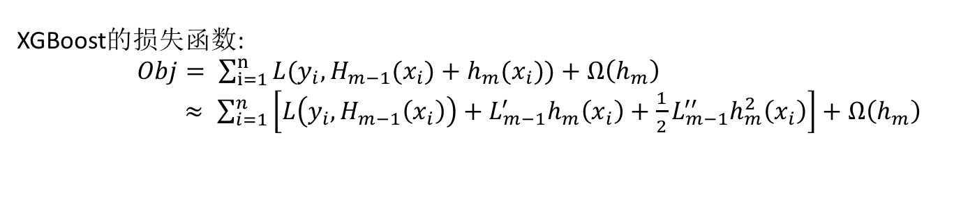
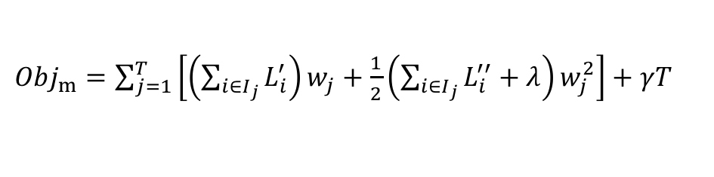
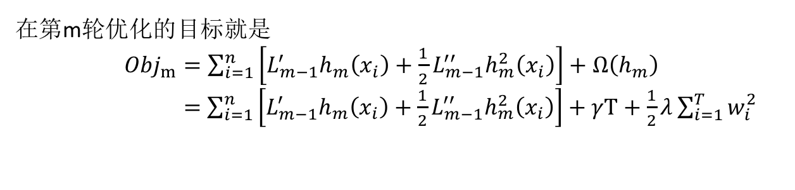
三、GBDT的扩展实现：XGBoost
GBDT
2. GBDT用了泰勒展开的一阶导数信息，XGBoost将它扩展到了二阶信息
XGBoost的损失函数:
$Obj= \sum_{i=1}^{n}{L(y_{i},H_{m−1}(x_{i})+h_{m}(x_{i}))}+Ω\left(h_{m}\right)$
$≈ \sum_{i=1}^{n}{\left[L\left(y_{i},H_{m−1}\left(x_{i}\right)\right)+L_{m−1}^{′}h_{m}\left(x_{i}\right)+\frac{1}{2}L_{m−1}^{′′}h_{m}^{2}\left(x_{i}\right)\right]+Ω\left(h_{m}\right)}$
在第m轮优化的目标就是
${Obj}_{m}=\sum_{i=1}^{n}{\left[L_{m−1}^{′}h_{m}\left(x_{i}\right)+\frac{1}{2}L_{m−1}^{′′}h_{m}^{2}\left(x_{i}\right)\right]+Ω\left(h_{m}\right)}$
$=$ $\sum_{i=1}^{n}{\left[L_{m−1}^{′}h_{m}\left(x_{i}\right)+\frac{1}{2}L_{m−1}^{′′}h_{m}^{2}\left(x_{i}\right)\right]+γT+\frac{1}{2}λ\sum_{i=1}^{T}{w_{i}^{2}}}$
将每棵树拆分成叶子节点，即将h用w表示，可将上式重写为
${Obj}_{m}=\sum_{j=1}^{T}{\left[\left(\sum_{i∈I_{j}}{L_{i}^{′}}\right)w_{j}+\frac{1}{2}\left(\sum_{i∈I_{j}}{L_{i}^{′′}+λ}\right)w_{j}^{2}\right]+γT}$
[4] Chen T, Guestrin C. XGBoost:A Scalable Tree Boosting System[C]// ACM, 2016:785-794.
Notes:
GBDT是怎样解决模型的集成这个问题的

Slide 24
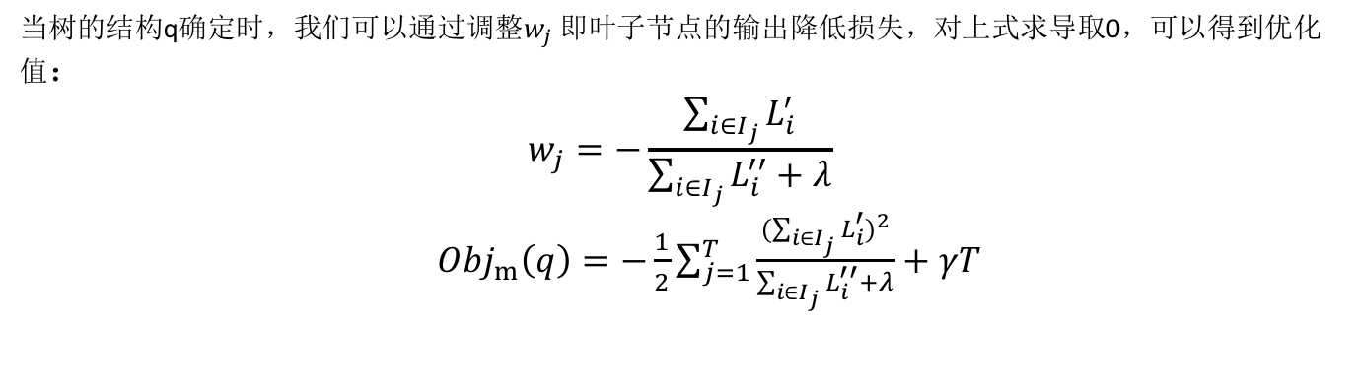
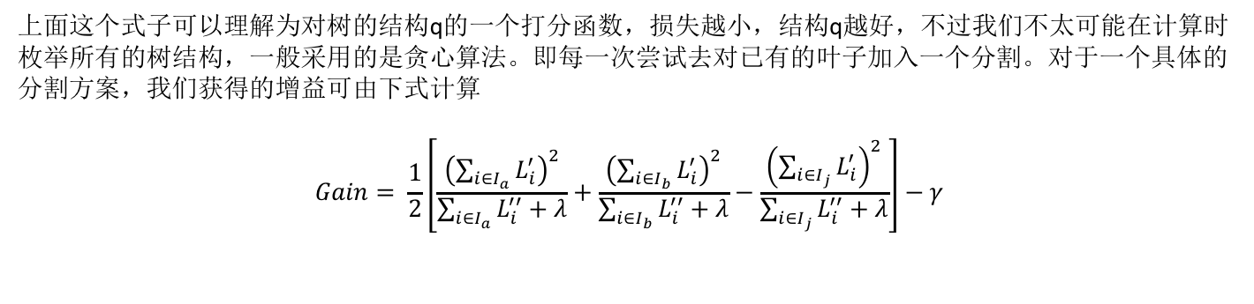
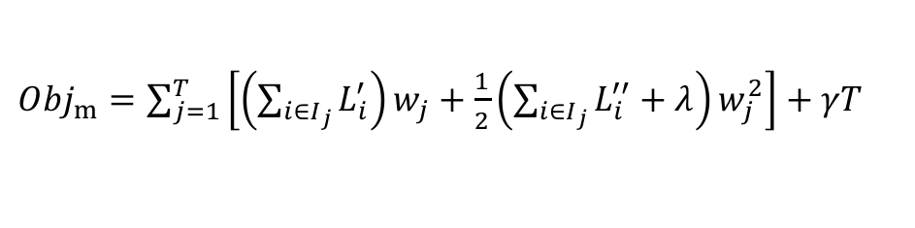
三、GBDT的扩展实现：XGBoost
GBDT
${Obj}_{m}=\sum_{j=1}^{T}{\left[\left(\sum_{i∈I_{j}}{L_{i}^{′}}\right)w_{j}+\frac{1}{2}\left(\sum_{i∈I_{j}}{L_{i}^{′′}+λ}\right)w_{j}^{2}\right]+γT}$
当树的结构q确定时，我们可以通过调整$w_{j}$ 即叶子节点的输出降低损失，对上式求导取0，可以得到优化值：
$$w_{j}=−\frac{\sum_{i∈I_{j}}{L_{i}^{′}}}{\sum_{i∈I_{j}}{L_{i}^{′′}+λ}}$$
${ Obj}_{m}\left(q\right)=−\frac{1}{2}\sum_{j=1}^{T}{\frac{{(\sum_{i∈I_{j}}{L_{i}^{′}})}^{2}}{\sum_{i∈I_{j}}{L_{i}^{′′}+λ}}+γT}$
上面这个式子可以理解为对树的结构q的一个打分函数，损失越小，结构q越好，不过我们不太可能在计算时
枚举所有的树结构，一般采用的是贪心算法。即每一次尝试去对已有的叶子加入一个分割。对于一个具体的
分割方案，我们获得的增益可由下式计算
$$Gain= \frac{1}{2}\left[\frac{{\left(\sum_{i∈I_{a}}{L_{i}^{′}}\right)}^{2}}{\sum_{i∈I_{a}}{L_{i}^{′′}+λ}}+\frac{{\left(\sum_{i∈I_{b}}{L_{i}^{′}}\right)}^{2}}{\sum_{i∈I_{b}}{L_{i}^{′′}+λ}}−\frac{{\left(\sum_{i∈I_{j}}{L_{i}^{′}}\right)}^{2}}{\sum_{i∈I_{j}}{L_{i}^{′′}+λ}}\right]−γ$$
上式中a，b代表新分裂的子节点，j代表母节点，上式代表产生的两个新的子节点损失之和与原先一个母
节点的损失的差值的负值，该值越大，增益越大。
[4] Chen T, Guestrin C. XGBoost:A Scalable Tree Boosting System[C]// ACM, 2016:785-794.
Notes:
GBDT是怎样解决模型的集成这个问题的

Slide 25
三、GBDT的扩展实现：XGBoost
GBDT
3.GBDT在XGBoost样本采样的基础上，增加了属性采样防止过拟合
4. XGBoost支持逻辑回归线性基分类器
除了上述几点算法层面的改进，XGBoost相比于GBDT在具体实现上还有一些
其他的设计用以加速运行
[4] Chen T, Guestrin C. XGBoost:A Scalable Tree Boosting System[C]// ACM, 2016:785-794.
Notes:
GBDT是怎样解决模型的集成这个问题的

Slide 26
四、XGBoost参数讲解
GBDT
XGBoost作为一个集成的分类器，有着大约20个可调参数，理解这些参数的意义可以更好的帮助我们理解和使用它
class XGBRegressor(XGBModel, sklearn.base.RegressorMixin)
| Implementation of the scikit-learn API for XGBoost regression.
| Parameters
| ----------
| max_depth : int
| Maximum tree depth for base learners.
| learning_rate : float
| Boosting learning rate (xgb's "eta")
| n_estimators : int
| Number of boosted trees to fit.
| min_child_weight : int
| Minimum sum of instance weight(hessian) needed in a child.
| subsample : float
| Subsample ratio of the training instance.
| colsample_bytree : float
| Subsample ratio of columns when constructing each tree.
| reg_alpha : float (xgb's alpha)
| L1 regularization term on weights
| reg_lambda : float (xgb's lambda)
| L2 regularization term on weights
[4] Chen T, Guestrin C. XGBoost:A Scalable Tree Boosting System[C]// ACM, 2016:785-794.
Notes:
GBDT是怎样解决模型的集成这个问题的

Slide 27
Question？

